Slide 1
Java Basic Application
简介
开发环境配置
基础语法
数组
问题和源码

Slide 2
Java分为三个体系： 1. JavaSE：Java2 Platform Standard Edition，java平台标准版 2. JavaEE：J2EE Platform,Enterprise Edition，java平台企业版 3. JavaME：J2ME Java 2 Platform Micro Edition，java平台微型版 Java主要特征： 1. Java 语言简单 2. Java 面向对象 3. 分布式 4. 健壮性 … 开发工具： 1.Linux系统，windows系统 2.JDk 3.IDE(Intellij,eclipse) …
1.简介

Slide 3
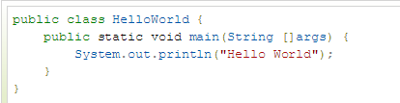
JDK下载与安装 下载路径：http://www.oracle.com/technetwork/java/javase/downloads/index.html 安装配置：http://jingyan.baidu.com/article/bea41d435bc695b4c41be648.html 开发程序（Demo） 1. 使用notepad编写（.java） 2.CMd命令行Javac + 文件名 3.编译生成.class文件和查看运行结果
2.开发环境的搭建

Slide 4
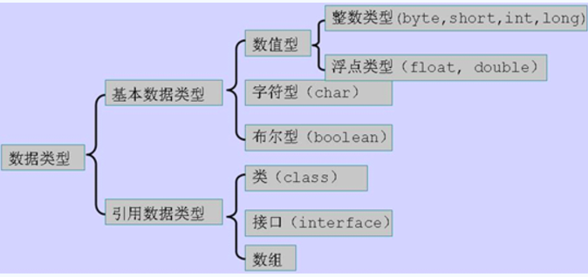
注：http://www.cnblogs.com/simplefrog/archive/2012/07/15/2592011.html
3.基本数据类型

Slide 5
修饰符 default，在同一包内可见，不使用任何修饰符 private 修饰符指定，在同一类内可见 public 修饰符指定，对所有类可见 protected 修饰符指定，对同一包内的类和所有子类可见。 运算符 a.算术运算符 + - * / % ++ -- B.关系运算符 == != > >= < <= c.逻辑运算符 && || ! ^ & | d.位运算符 & | ~ ^ >> << >>>
4.修饰符和运算符

Slide 6
循环结构 1. While while( 布尔表达式 ) { ·//循环内容 } 2. do…while 循环 do { //代码语句 }while(布尔表达式); 3. for循环 for(初始化; 布尔表达式; 更新) { //代码语句 }
5.循环和分支

Slide 7
if 语句 if(布尔表达式) { //如果布尔表达式为true将执行的语句 } if...else If语句 if(布尔表达式){ //如果布尔表达式的值为true }else IF { //如果布尔表达式的值为false } …. Switch语句 switch(expression){ case value : //语句 break; //可选 case value : //语句 break; //可选 //你可以有任意数量的case语句 default : //可选 //语句 }
分支

Slide 8
一维数组 type[] 变量名 = new type[数组中元素的个数]; 如： int[] a = new int[10]; 或: type变量名[] = new type[数组中元素的个数]; 如： int a[] = new int[10]; 二维数组 type[][] var = new type[2][3];（推荐） type var[][] = new type[2][3];
6.数组

Slide 9
1. 判断101-200之间有多少个素数，并输出所有素数。 2.利用条件运算符的嵌套来完成此题：学习成绩>=90分的同学用A表示，60-89分之间的用B表示， 60分以下的用C表示。 3.古典问题：有一对兔子，从出生后第3个月起每个月都生一对兔子，小兔子长到第三个月后每个月又生一对兔子，假如兔子都不死，问每个月的兔子总数为多少？ 注：http://blog.csdn.net/qiucaijuan/article/details/6650925
7.问题和源码

Slide 10
谢谢！

